Slide 1
Курсовая работа на тему: «Создание приложения физической активности»
Значение физической активности в нашей жизни

Slide 2

Физическая активность играет важную роль в жизни каждого человека.
Каждый день мы сталкиваемся с проблемами общества такие как: ожирение, болят суставы в раннем возрасте, сахарный диабет и множества других болезней.
Знаете ли вы что занятие физической активностью предотвращает эти проблемы

Slide 3
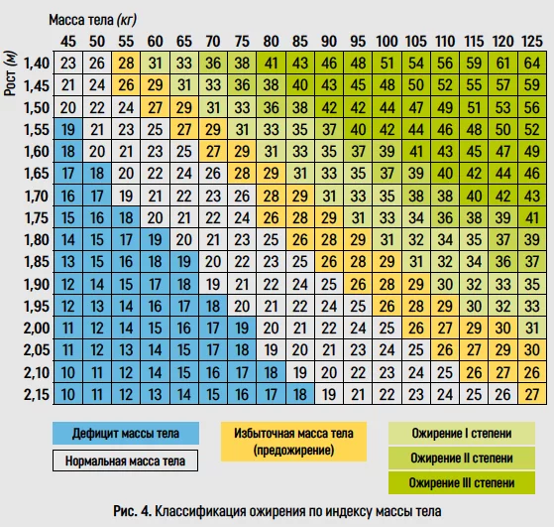
Немного об ИМТ
И́ндекс ма́ссы те́ла (ИМТ, англ. body mass index (BMI)) — величина, позволяющая оценить степень соответствия массы человека и его роста и тем самым косвенно судить о том, является ли масса недостаточной, нормальной или избыточной. Важен при определении показаний для необходимости лечения.
Индекс массы тела рассчитывается по формуле: ИМТ = вес (кг)/рост (м)2
Например, масса человека = 77 кг, рост = 170 см. Следовательно, индекс массы тела в этом случае равен:
ИМТ = 77 : (1,70 × 1,70) ≈ 26,64 кг/м²

Slide 4

Идея создания приложения
Идея создания возникла у меня из-за необходимости следить за своим здоровьем, а также не пользоваться мобильным приложением.
Главная особенность моего приложения то, что она является Desktop приложением. Такие приложения очень мало развиты так как для мониторинга самой активности нужно постоянное отслеживание.
Приложение же помогает записать все данные которые вы уже сделали за сегодня, поможет рассчитать ИМТ тела для того чтобы определить вашу норму

Slide 5
Почему именно Python?
Язык Python имеет следующие преимущества:
Разработчики могут легко читать и понимать программы на Python, поскольку язык имеет базовый синтаксис, похожий на синтаксис английского.
Python помогает разработчикам быть более продуктивными, поскольку они могут писать программы на Python, используя меньше строк кода, чем в других языках.
Python имеет большую стандартную библиотеку, содержащую многократно используемые коды практически для любой задачи. В результате разработчикам не требуется писать код с нуля.
Разработчики могут легко сочетать Python с другими популярными языками программирования: Java, C и C++.
Активное сообщество Python состоит из миллионов поддерживающих разработчиков со всего мира. При возникновении проблем сообщество поможет в их решении.
Кроме того, в Интернете доступно множество полезных ресурсов для изучения Python. Например, вы можете легко найти видеоролики, учебные пособия, документацию и руководства для разработчиков.
Python можно переносить на различные операционные системы: Windows, macOS, Linux и Unix.

Slide 6
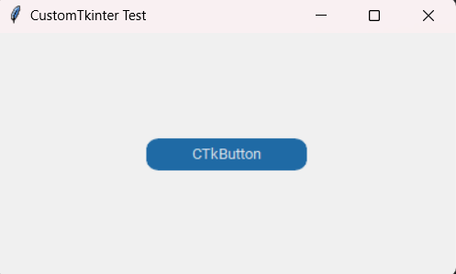
Создания приложения
Большую роль для создания приложения я уделил для меню.
Для этого я использовал customtkinter которая помогает нам больше персонализировать код. Также было использовано множество библиотек python для упрощенной работы с кодом.

Slide 7
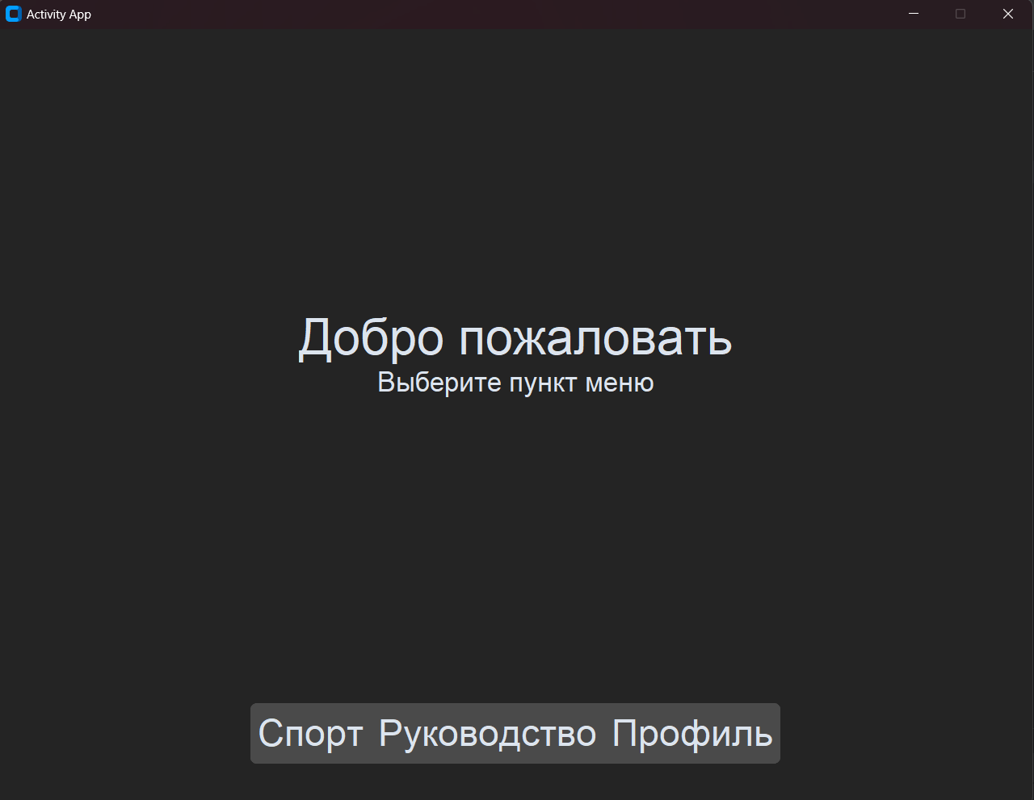
Само главное окно выглядит так:

Slide 8
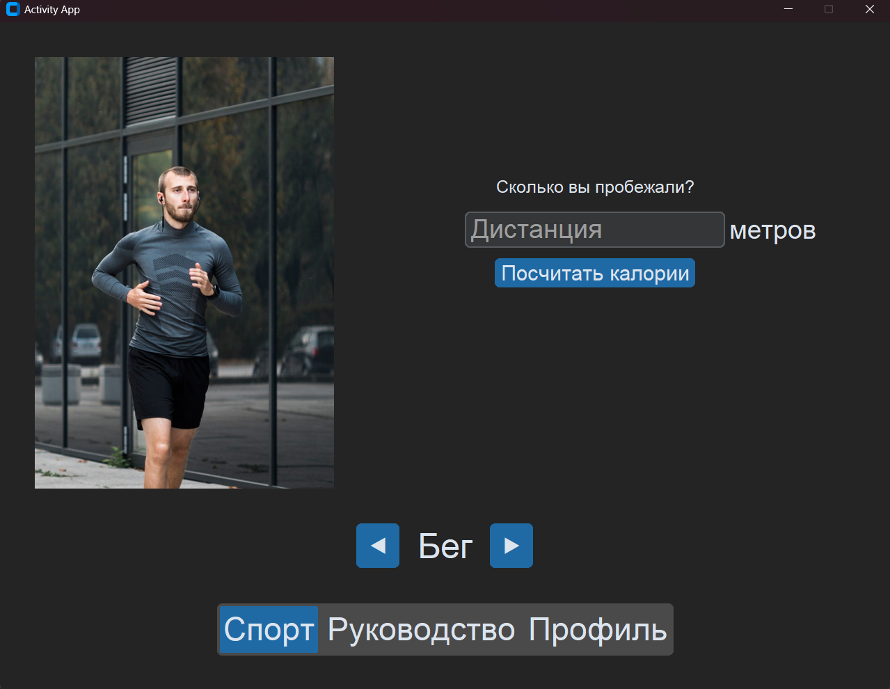
Далее вы можете увидеть некоторые разделы для ориентации по приложению

Slide 9

Каждый раздел состоит из окон которые помогают нам упростить пользование
Их всего 3:
Спорт в котором будет вводится подсчет по пройденной дистанции по определенному виду спорта
Руководство в котором будут основные “ Гайды” для определенного вида спорта
Профиль в котором будет производится сам подсчет ИМТ тела при вводе определенных значений человека

Slide 10

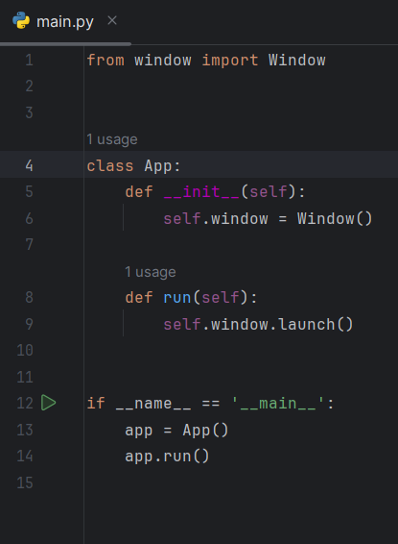
Весь код состоит из нескольких файлов py Основным файлом является main.py которая запускает все остальные, как он выглядит можно посмотреть сверху
Такие как:
main, window, pages, pages.py, sport_text.py

Slide 11

Большинство хороших программистов делают свою работу не потому, что ожидают оплаты или признания, а потому что получают удовольствия от программирования
Спасибо за внимание!!!
Спасибо что приняли мою работу
ЛИНУС ТОРВАЛЬДС

